Slide 1
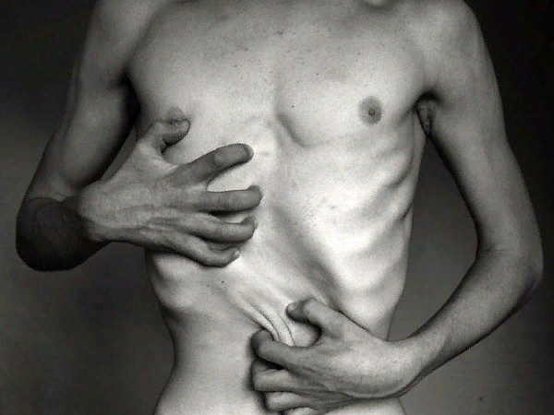
Нутритивная поддержка онкологических пациентов
Федеральное государственное бюджетное учреждение высшего образования Башкирский государственный медицинский университет Министерства здравоохранения РФ
Проф. Дружинина Н.А
Кафедра педиатрии ИДПО БГМУ

Slide 2
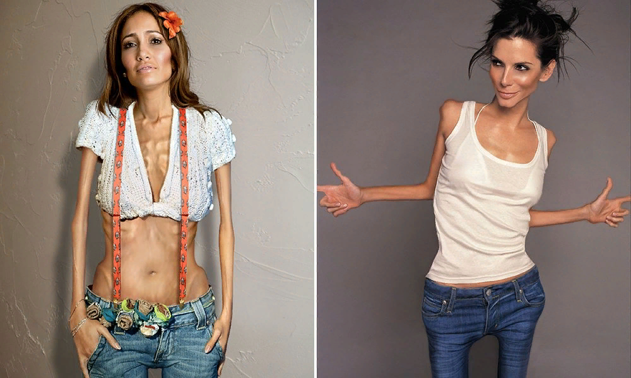
Изменение подходов к ведению онкологических больных заметно
улучшило результаты лечения и качество жизни пациентов в последние десятилетия.
При этом важная роль отводится поддерживающей терапии, которая включает
в себя и нутритивную поддержку.
Нутритивная поддержка (nutrition support) проводится с лечебной целью
в период повышенной потребности организма в энергетическом и пластическом
обеспечении

Slide 6
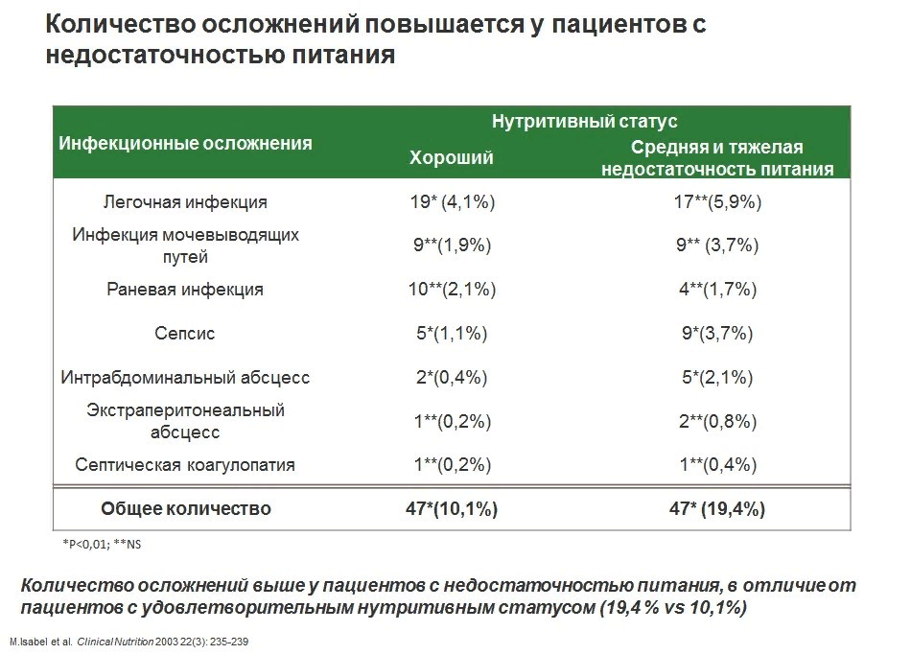

Slide 9
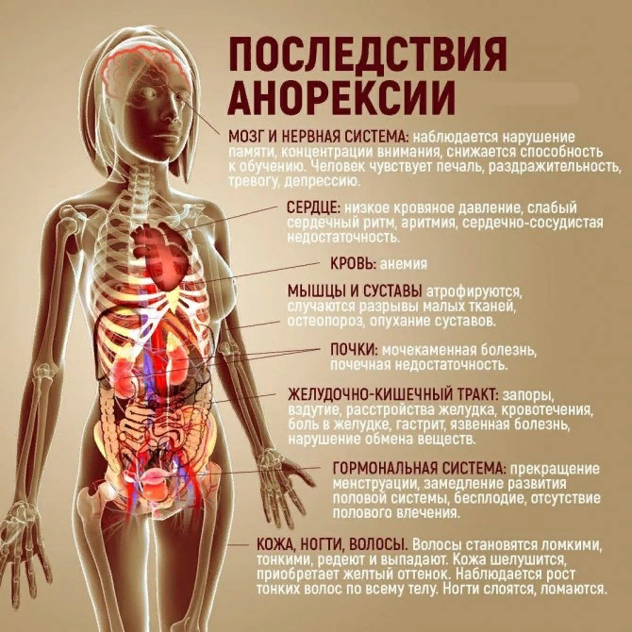

Slide 11
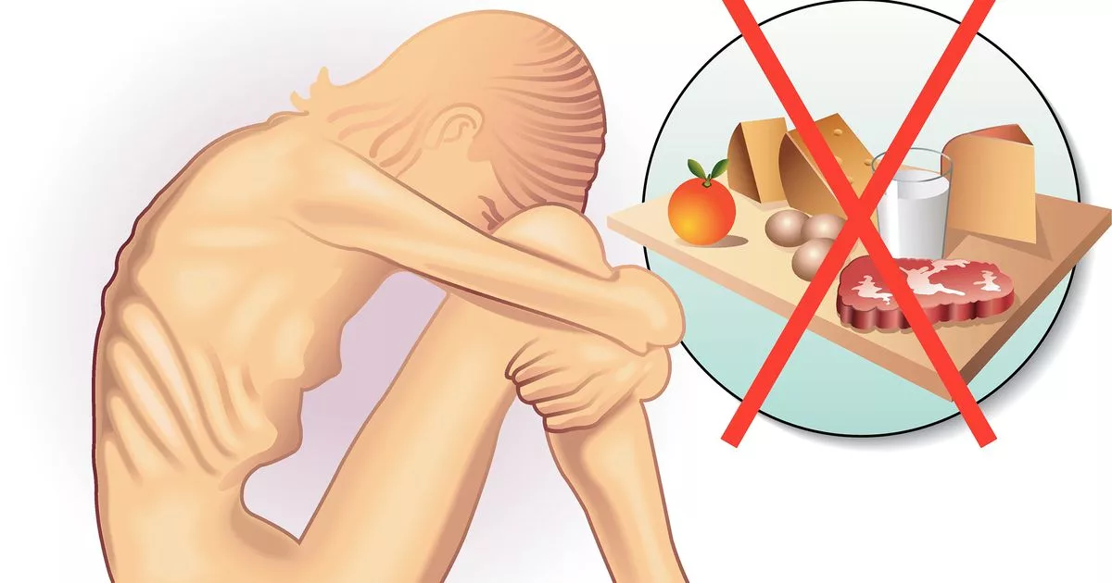

Slide 23
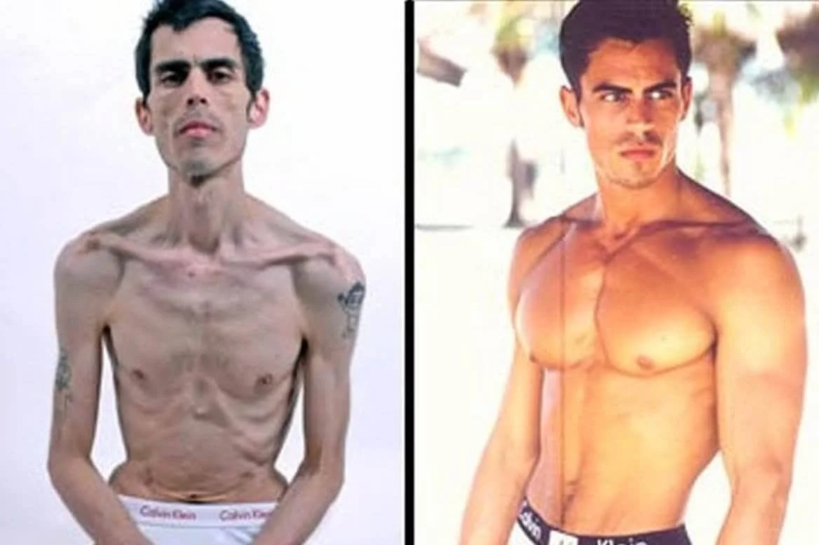

Slide 27
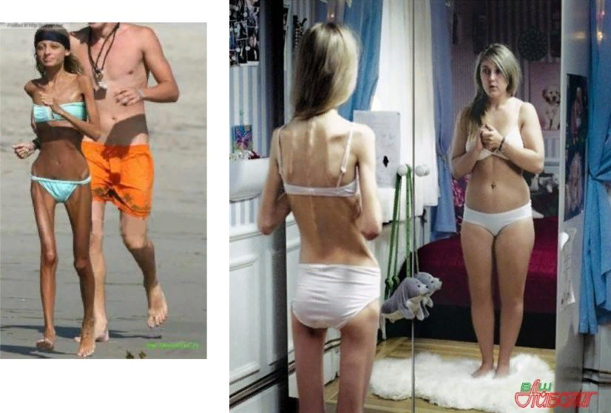

Slide 28
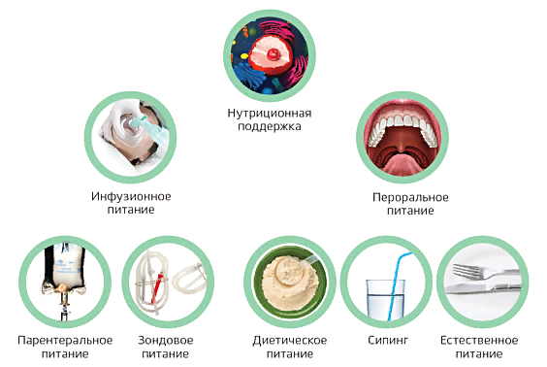

Slide 29
Доказанные эффекты нутритивной поддержки
1. Удовлетворение потребностей организма макронутриентами (белки, жиры, углеводы), микронутриентами (витамины, микроэлементы) и фармаконутриентами (антиоксиданты, глутамин, аргинин, омега-3 жирные кислоты и др.).
2. Восстановление азотистого баланса в организме
3. Сокращение частоты раневой инфекции и нозокомиальных инфекционных осложнений
4. Сокращение частоты и тяжести послеоперационных осложнений, включая полиорганную недостаточность (ПОН)
5. Уменьшение длительности пребывания больного в палате интенсивной терапии, а также длительности ИВЛ и времени госпитализации.
6. Снижение летальности.
7. Повышение качества жизни.
8. Снижение расхода дорогостоящих лекарств и препаратов крови.
9. Профилактика и лечение рак – ассоциированной недостаточности питания.
10. Профилактика и лечение недостаточности питания на фоне химио- и химиолучевой терапии.

Slide 30
Для диагностики степени недостаточности питания предложено много критериев, из которых наиболее распространенными являются:
• непроизвольная потеря массы тела;
• адекватность приема пищи за последний период;
• индекс массы тела;
• тяжесть заболевания.
Однако для пациентов, получающих противоопухолевую терапию, учитываются
дополнительные факторы:
• рост, вес и темпы потери массы тела;
• расположение первичной опухоли и метастазов;
• общее состояние;
• наличие отеков;
• физическая активность;
• характер проводимого лечения и его осложнения;
• влияние опухоли на функцию органов пищеварения;
• режим питания и аппетит;
• лабораторные показатели.

Slide 31
Скрининг и мониторинг пациентов для назначения
нутритивной поддержки
1.Своевременное выявление пациентов из группы риска нарушения питательного статуса позволяет защитить больного от прогрессирующей потери массы тела и развития рефрактерной кахексии.
2. Скрининг и мониторинг недостаточности питания должны проводиться на протяжении всего времени лечения онкологического больного.
С этой целью можно использовать:
1) опросники, которые наиболее удобны для выявления пациентов с риском развития недостаточности питания (NRS-2002, SGA, ESMO);
2) антропометрические и лабораторные показатели для оценки имеющейся недостаточности питания.

Slide 32
ОЦЕНКА НУТРИТИВНОЙ НЕДОСТАТОЧНОСТИ
1) Индекс нарушения питания по Buzby G. P. (ИНР), который рассчитывается по
формуле: ИНР > 97,5 – нет нутритивной недостаточности.
ИНР от 83,5 до 97,5 – средняя степень недостаточности питания.
ИНР < 83,5 – тяжелая степень недостаточности питания.
2) Индекс массы тела по Кетле:
ИНР = 1,519 уровень Альбумина (г/л) М тела (кг) исходная М тела (кг) в наст. момент
Индекс массы тела по Кетле (ИМТ) =Масса тела (кг)/Рост (м2)
Норма – 21–25 кг / м2
.
Истощение отчетливое – до 20 кг / м2
.
Истощение значительное – до 17 кг / м2
.
Истощение предельное – до 16 кг / м2
Согласно рекомендациям Европейского общества химиотерапевтов (ESMO) 2008 г., можно использовать балльную шкалу (А, Б, В, Г):
А) Отметили ли Вы (самопроизвольное, спонтанное) снижение массы тела за последнее время? – Нет – 0 баллов. – Да – 2 балла.
Б) Если ДА, то на сколько? – 1–5 кг – 1 балл. – 6–10 кг – 2 балла. – 11–15 кг – 3 балла. – Более 15 кг – 4 балла. – Неизвестно – 2 балла.
В) Имеете ли Вы снижение аппетита и, как следствие, снижение объема питания? – Нет – 0 баллов. – Да – 1 балл.
Г) Оценка: – > 2 баллов – показана нутритивная поддержка. – 0–2 баллов – не показана нутритивная поддержка, проводится мониторинг.

Slide 33
Оценка степени питательной недостаточности
Степени питательной недостаточности | Легкая, | Средняя | Тяжелая
Альбумин, г / л | 35–30 г / л | 30-25 г / л | < 25 г / л
Общий белок, | 60–55 г/л | 55–50 г/л | < 50г / л
Лимфоциты, клеток в мл3 | 1800–1500 | 1500–800 | < 800
Дефицит массы, % от идеальной массы тела рост – 100) | 1–10% | 21-30% | >30%
Индекс массы тела | 19–17,5 | 17,5–15,5 | < 15,5

Slide 36
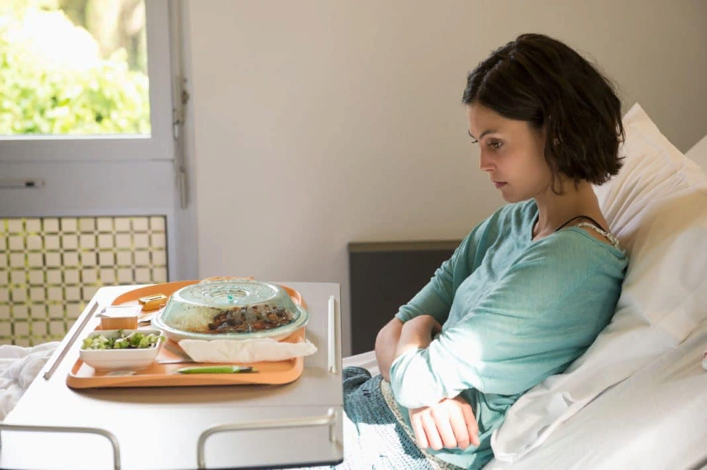

Slide 37
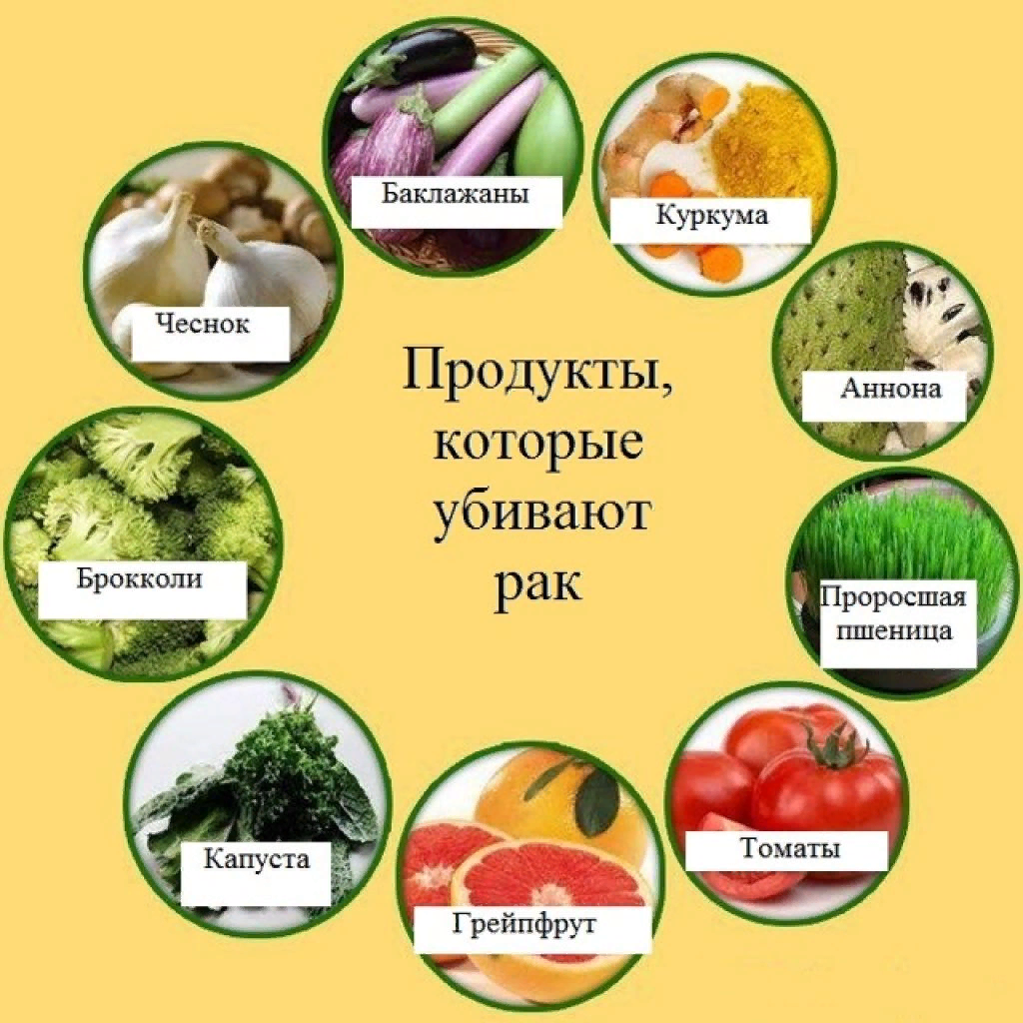

Slide 38
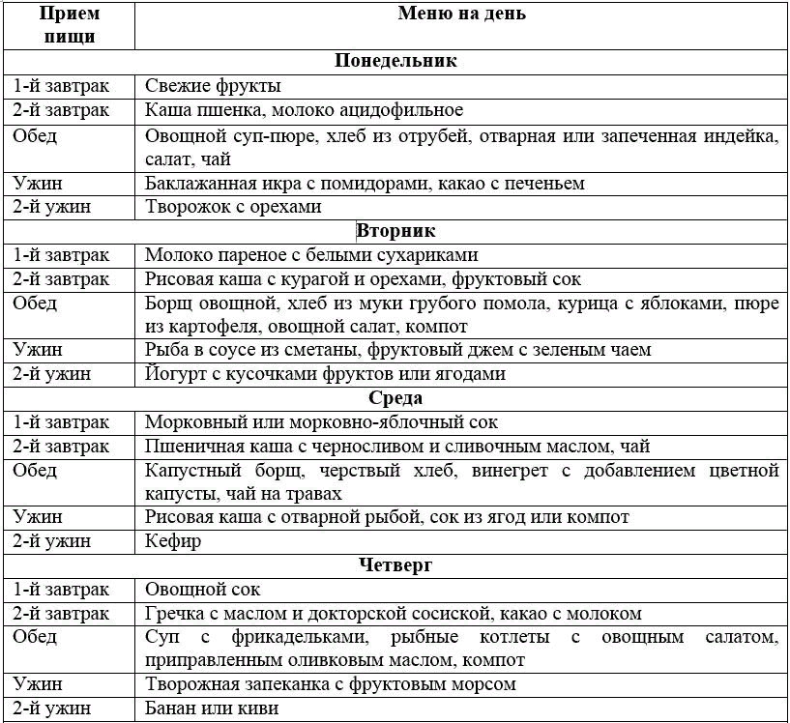

Slide 39
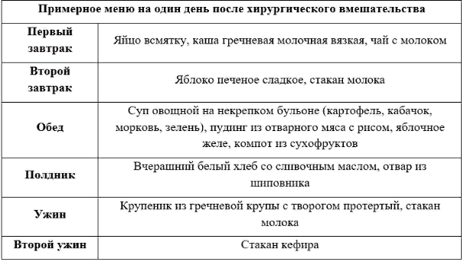

Slide 40
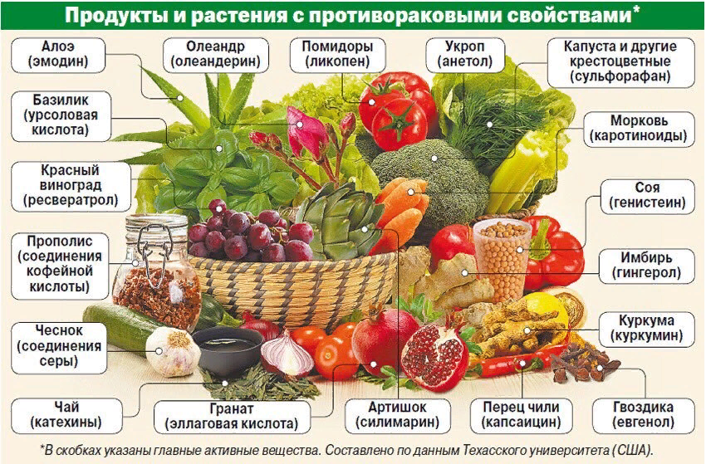

Slide 42
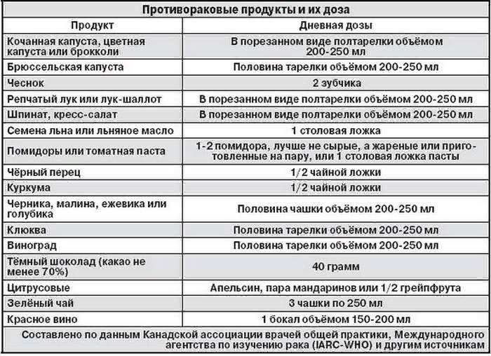

Slide 46
Способы проведения нутритивной поддержки
Нутритивная поддержка может быть проведена следующими способами:
1) энтеральное питание;
2) парентеральное питание;
3) смешанное питание.
Энтеральное питание
Является наиболее предпочтительным способом проведения нутритивной поддержки, поскольку обеспечивает попадание нутриентов в желудочно-кишечный тракт поддерживает синтез белка, регуляцию обмена веществ в висцеральных органах, а также биохимических процессов, протекающих в стенке кишечника.
Энтеральное питание поддерживает всасывательную функцию слизистой оболочки тонкой кишки и участвует в сохранении защитного барьера, отделяющего патогенные микроорганизмы кишечника от системной циркуляции.

Slide 48
Противопоказания к энтеральному питанию:
• непереносимость или анафилаксия на отдельные составляющие питания;
• ишемия кишечника;
• механическая острая кишечная непроходимость;
• острый живот;
• перфорация кишечника;
• сывороточный лактат > 3 ммоль / л (маркер ацидоза);
• гипоксия pO2 < 50 мм рт. ст.;
Способы проведения энтерального питания
• Сиппинг (sip feeding) – пероральный прием питательной смеси через трубочку
мелкими глотками, при этом предпочтительно использовать специализированные смеси, содержащее максимальное количество питательных веществ в минимальном объеме.
• Энтеральное зондовое питание (через назогастральный или назоинтестинальный зонд);
• Энтеральное питание через стому (чрескожную эндоскопическую, лапароскопическую, лапаротомную) при длительности более 6 недель

Slide 49
При отсутствии возможности пациента питаться перорально в достаточном объеме (например, при развитии дисфагии) целесообразно проведение
нутритивной поддержки через зонд или гастроеюностому.
Установка назогастрального или назоеюнального зонда является самой простой и безопасной
процедурой, позволяющей наладить энтеральное питание в необходимом для пациента объеме.
Пути осуществления доступа для энтерального питания
Выбор пути для проведения энтерального питания зависит от того, сможет ли
пациент вернуться к пероральному питанию и в какие сроки
.
Путь проведения | Продолжительность питания
Назогастральный или назоеюнальный зонд | До 6 недель в зависимости от материала, из которого изготовлен зонд
Гастро- или еюностома, в том числе эндоскопическая | До 1 года

Slide 50
Противопоказания к энтеральному (оро- / назоинтестинальному)
зондовому питанию:
• пищеводные стриктуры / дивертикулы;
• пищеводная обструкция;
• разрывы стенки пищевода;
• переломы носа.
Противопоказания для установки эндоскопических гастростом
• Абсолютные:
– перитонит;
– коагулопатии;
– нет возможности для диафаноскопии;
– канцероматоз брюшины.
• Относительные
– асцит;
– перитонеальный диализ;
– язва желудка.
В некоторых ситуациях, например, когда требуется продолжительная подготовка
к операции или неоадъювантная терапия, у больных раком пищевода с имеющимися
нарушениями прохождения пищи целесообразно рассмотреть вопрос о стентировании, поскольку это позволит восстановить естественное пероральное питание

Slide 51
Оценка потребностей пациента в нутриентах
Согласно рекомендациям ESPEN1
потребности пациентов в энергии составляют:
1) для амбулаторных – 30–35 ккал / кг массы тела;
2) для стационарных и лежачих – 20–25 ккал / кг массы тела.
Потребности пациентов в белке находятся в диапазоне между 1,2–2 г / кг массы тела

Slide 52
Классификация смесей для энтерального питания
По химическому составу | По физическим свойствам | По содержанию энергии | По содержанию белка
Полимерные: – без ПВ; – содержащие ПВ | Порошкообразные | Изокалорические, 1 мл – 1 ккал | Изонитрогенные, 35–50 г / л белка
Олигомерные | Жидкие, готовые к употреблению: – эмульсии; – суспензии | Гипокалорические, 1 мл < 1 ккал | Гипонитрогенные, менее 35 г / л белка
Метаболически направленные: – при сахарном диабете и стрессорной гипергликемии; – при печеночной недостаточности; – при почечной недостаточности; – при дыхательной недостаточности |  | Гиперкалорические, 1 мл > 1 ккал | Гипернитрогенные, более 50 г / л белка
модульные

Slide 54
Парентеральное питание
Под парентеральным питанием (ПП) понимают способ введения необходимых
организму нутриентов непосредственно в кровь, минуя желудочно-кишечный тракт.
Основными составляющими парентерального питания являются:
1. Источники энергии – растворы углеводов и жировые эмульсии.
1. Растворы глюкозы – 10 %, 20 %, 30 %.
2. Жировые эмульсии:
a. жировые эмульсии на основе длинноцепочечных триглицеридов (LCT);
b. жировые эмульсии на основе смеси длинноцепочечных и среднецепочечных триглицеридов (MCT / LCT 50:50);
c. жировые эмульсии на основе смеси длинноцепочечных и среднецепочечных
триглицеридов с добавлением омега-3 жирных кислот (MCT / LCT / омега-3
жирные кислоты);
d. жировые эмульсии на основе только рыбьего жира (омега-3 жирных кислот).
2. Источники пластического материала для синтеза белка – растворы кристаллических аминокислот.
1. Растворы аминокислот общего назначения.
2. Растворы аминокислот специального назначения:
a) дипептиды глутамина;
b) растворы аминокислот для больных с печеночной недостаточностью; c) растворы аминокислот для больных с почечной недостаточностью; d) растворы аминокислот, предназначенные для детей.

Slide 55
Поливитаминные комплексы для парентерального введения
• Препараты водорастворимых витаминов.
• Препараты жирорастворимых витаминов.
• Препараты водо- и жирорастворимых витаминов.
• Комплексы микроэлементов для парентерального введения
Комбинированные препараты для парентерального питания.
• Комбинированные двухкомпонентные контейнеры «Два в одном» (раствор аминокислот + глюкоза).
• Комбинированные трехкомпонентные препараты «Три в одном» (раствораминокислот + глюкоза + жировая эмульсия).
• Комбинированные трехкомпонентные препараты «Три в одном» (аминокислоты + глюкоза + многокомпонентная жировая эмульсия с включением омега-3 жирных кислот).
Режимы парентерального питания.
• Круглосуточное введение сред:
– оптимально для больных в стационаре;
– наилучшая переносимость и утилизация субстратов;
• Продленная инфузия в течение 18–20 часов:
– хорошая переносимость;
– в интервалах рекомендуется введение 5 % глюкозы;
• Циклический режим – инфузия в течение 8–12 часов:
– удобно при домашнем парентеральном питании;
– хорошая переносимость после периода адаптации.

Slide 56
Системы парентерального питания.
• «Флаконная» – использование нескольких флаконов с аминокислотами, глюкозой и жировыми эмульсиями (по показаниям с добавлением фармаконутриентов).
Недостатки: требуется неодинаковая скорость введения растворов, выше риск введения несовместимых нутриентов, более часто возникают нарушения метаболизма (гипергликемия, электролитные нарушения и др.), трудоемкость (капельницы, коннекторы, флаконы), ниже антисептическая защита.
К недостаткам применения данной методики также относят избыточную нагрузку на медицинский персонал при замене флаконов (иногда до 6–8 за сутки).
Преимущества: гибкость дозирования для больного, возможность изменения программы парентерального питания при меняющейся ситуации.
НУТРИТИВНАЯ ПОДДЕРЖКА • «Все-в-одном» («два-в-одном», «три-в-одном») – мешки двухкамерные (аминокислоты + глюкоза) или трехкамерные (аминокислоты + глюкоза ± жировая эмульсия). Преимущества: высокая технологичность, удобство и простота
применения; одновременное и безопасное введение всех необходимых нутриентов; оптимально сбалансированный состав; снижение риска инфекционных осложнений; возможность добавлять необходимые микронутриенты (витамины микроэлементы); экономически менее затратная технология; снижение риска неблагоприятных эффектов, связанных с избыточным поступлением глюкозы; жировая эмульсия уменьшает раздражение вены путем снижения осмолярности питательной смеси; меньшая частота метаболических нарушений.
Противопоказания к парентеральному питанию:
• Анурия или гипергидратация без диализа;
• жировая эмболия (для жировых эмульсий);
• сывороточный лактат > 3 ммоль / л, гипоксия pO2 < 60 мм рт. ст.;
• pCO2 > 80 мм рт. ст.,
ацидоз – pH < 7,2;
• непереносимость или анафилаксия на отдельные составляющие питания.

Slide 57
Смешанное питание
Энтеральное и парентеральное питание может назначаться пациенту одновременно
при недостаточной эффективности одного из этих методов.
Алгоритм назначения нутритивной поддержки
1. Определить показания к назначению нутритивной поддержки (оценка нутритивного статуса).
2. Определить потребности пациента в основных нутриентах (энергия, белок).
3. Выбрать способ проведения нутритивной поддержки (энтеральное / парентеральное / смешанное питание; пероральное, зондовое питание или питание через стому);
4. Выбрать препарат для нутритивной поддержки.
5. Осуществлять мониторинг.
Нутритивная поддержка при проведении химиолучевой терапии
1. Нутритивная поддержка должна начинаться одновременно с началом лучевой / химиолучевой терапии.
2. Предпочтительный способ проведения нутритивной поддержки – пероральное питание (сиппинг).
3. При невозможности перорального питания (локализация опухоли, осложнения противоопухолевой терапии, например стоматит III–IV степени, невозможность перорального питания в адекватном объеме) целесообразно проводить нутритивную поддержку с использованием назогастрального или назоинтестинального зонда (при предполагаемой длительности питания не более 6 недель)
.

Slide 58
4. Если предполагается, что в течение 6 недель пациент не сможет вернуться к адекватному пероральному питанию, необходимо рассмотреть вопрос об установке гастро- или еюностомы для питания.
5. Выбор препарата для проведения нутритивной поддержки должен отвечать потребностям пациента в белке и энергии. Использование высокобелкового питания для сиппинга является более предпочтительным.
6. У больных в случае развития мукозита на фоне лучевой терапии целесообразно включать питательные смеси, обогащенные омега-3 жирными кислотами и пищевыми волокнами.
Мониторинг нутритивного статуса и коррекция нутритивной поддержки должны проводиться на всем протяжении противоопухолевой терапии.
У больных в постлучевом периоде необходимо проводить мониторинг питательного статуса до его нормализации и, соответственно, продолжать нутритивную поддержку
Рекомендации после завершения курса химио- и лучевой терапии
1. После завершения курса лечения в выписном эпикризе должна быть сделана запись
о динамике нутритивного статуса и проводимой нутритивной поддержке.
2. Пациенту должно быть рекомендовано продолжить контроль за массой тела.
3. Решение о продолжении нутритивной поддержки должно приниматься индивидуально с учетом плана лечения.

Slide 70
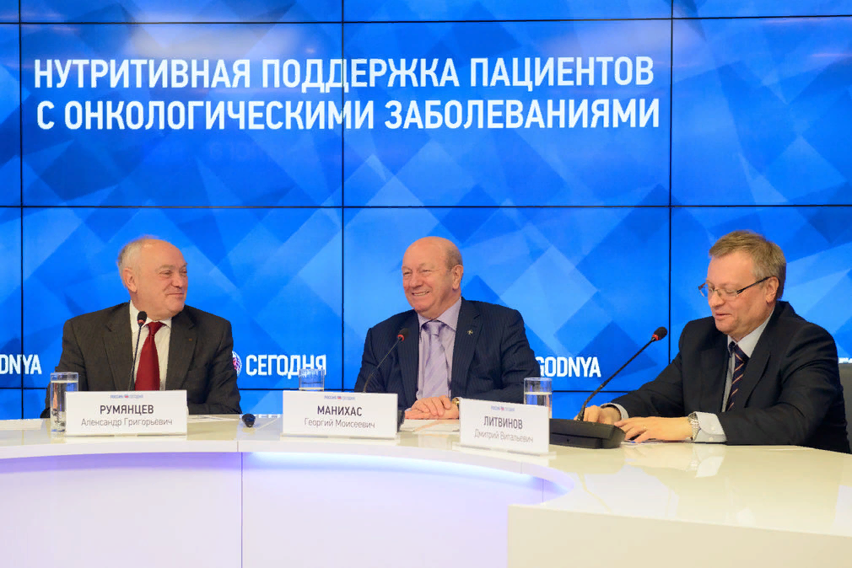

Slide 78
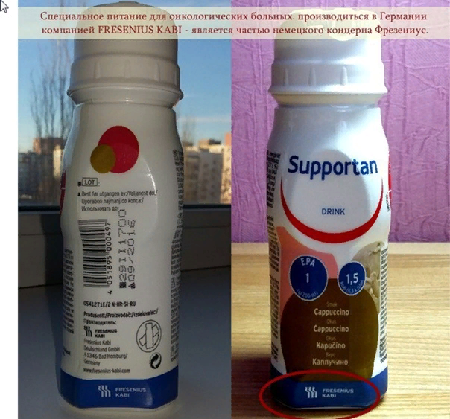
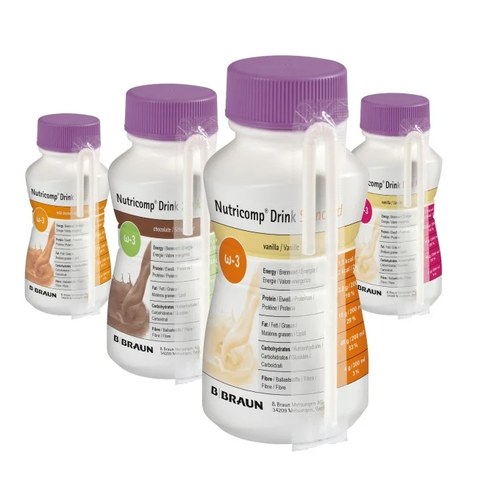

Slide 79
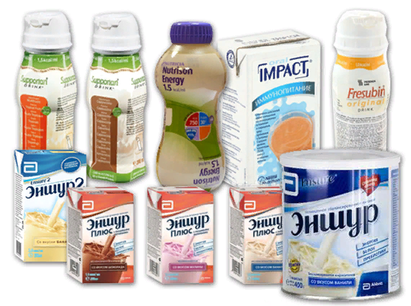
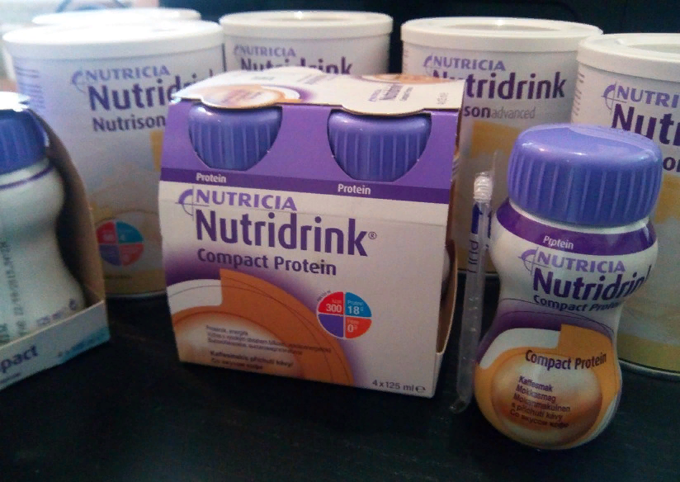

Slide 81
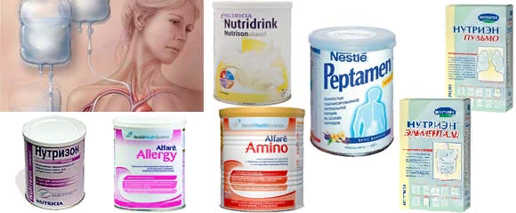
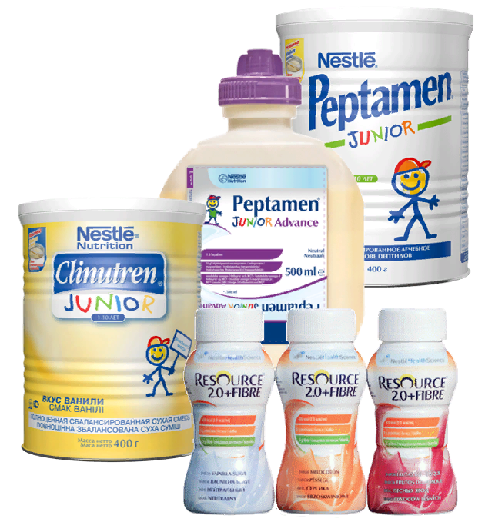

Slide 88
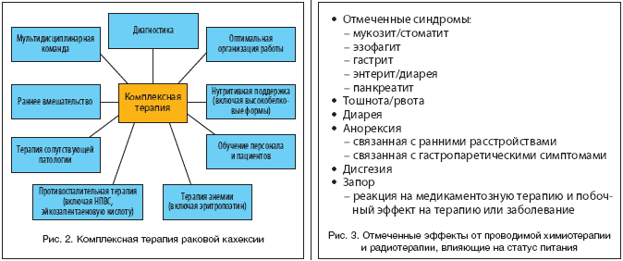

Slide 92
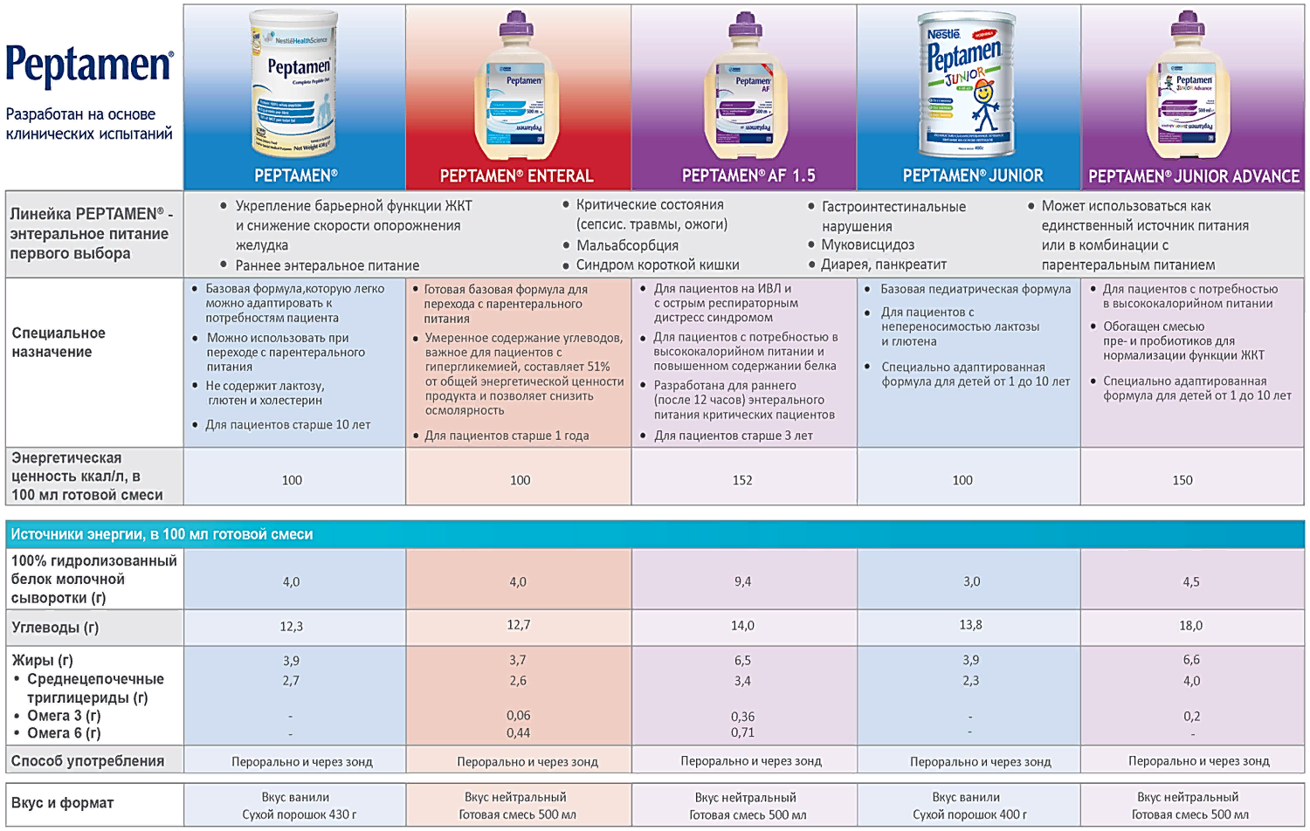

Slide 97
